Slide 1

임용공부 노하우
초등특수교육과 12학번 최효진

Slide 2

주의!!
이 자료는 ‘대구대 초특’학생을 위한 것입니다.
타 사이트에 업로드 하거나 다른 학교 학생에게 자료 배포하는 걸 금지합니다.
제 개인적인 공부방법입니다. 무조건적으로 신뢰하고 따르지 말고, 필요한 것만 쏙쏙 가져가세요~

Slide 3
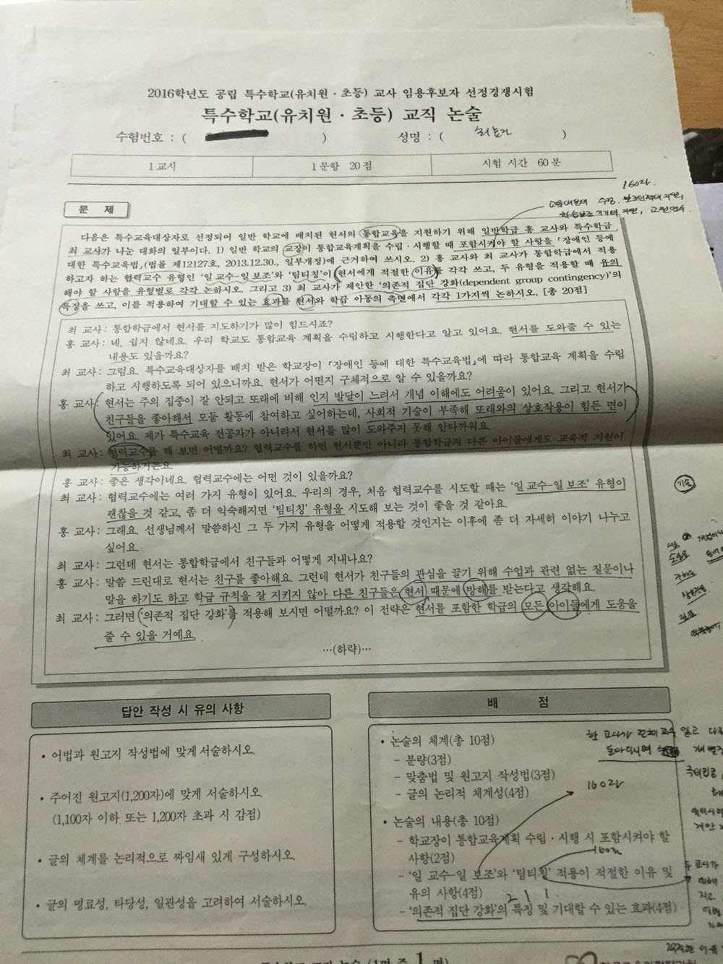

임용시험엔 어떤 것이 나오나요??
1교시. 교직 논술
(특수교육학, 장애인 등에 대한 특수교육법 내용 연계 출제)

Slide 4
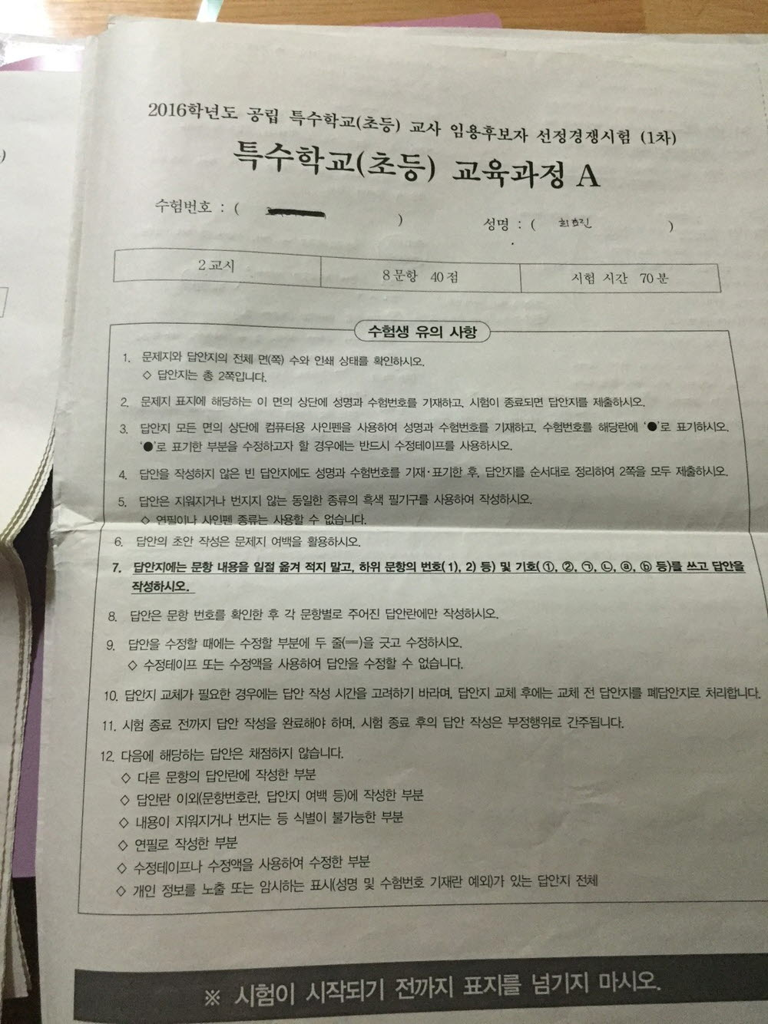
임용시험엔 어떤 것이 나오나요??
2교시: 교육과정 A, 3교시: 교육과정B
출제 내용:
특수교육학
특수교육과정
초등교육과정
장애인 등에 대한 특수교육법

Slide 5

본격적인 공부방법! – 1. 교직 논술
1. 4-2학기 최성규 교수님 ‘특수교육 논리논술’수강
- 교직 논술은 이 강의 들으면서 시작함 (약 9월 초부터)
- 교수님 수업 들은 학생은 20점 만점 중 18점 이상 받음
교직논술 밴드 스터디
- 언제부터? : 9월 10일 부터 11월 2일까지
- 누구랑? : 같이 공부하던 친한 친구 1명이랑
- 방법은? : 1. 기출문제 일주일에 1~2편 쓰고 사진 찍어 밴드에 올림
2. 친구가 올린 사진을 한글에 그대로 타이핑
3. 타이핑 한 걸 보며 정성스레 피드백 해주기
4. 피드백 한 파일 올리기

Slide 6
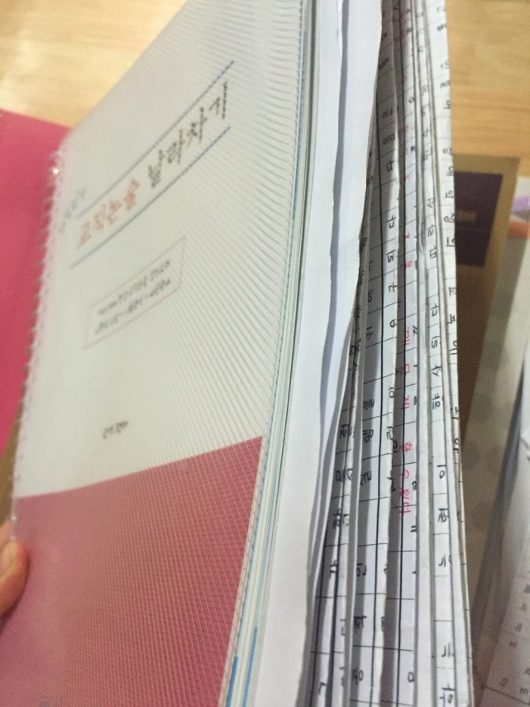


본격적인 공부방법! – 1. 교직 논술
준비물 : 1. 교직 논술 기출문제 (‘교직논술 날라차기’) 2. B4용지로 출력한 교직논술 답안지 3. 굵기 적절한 검정펜 4. 시계
‘교직논술 날라차기’교재에 원고지 교정 부호, 기출문제, 기출문제 별 가답안 등 수록 되어 있어서 보기 편해용.
2016년 판 나올 때 잘 보고 빨리 사는 걸 추천 (조기 품절 가능)

Slide 7
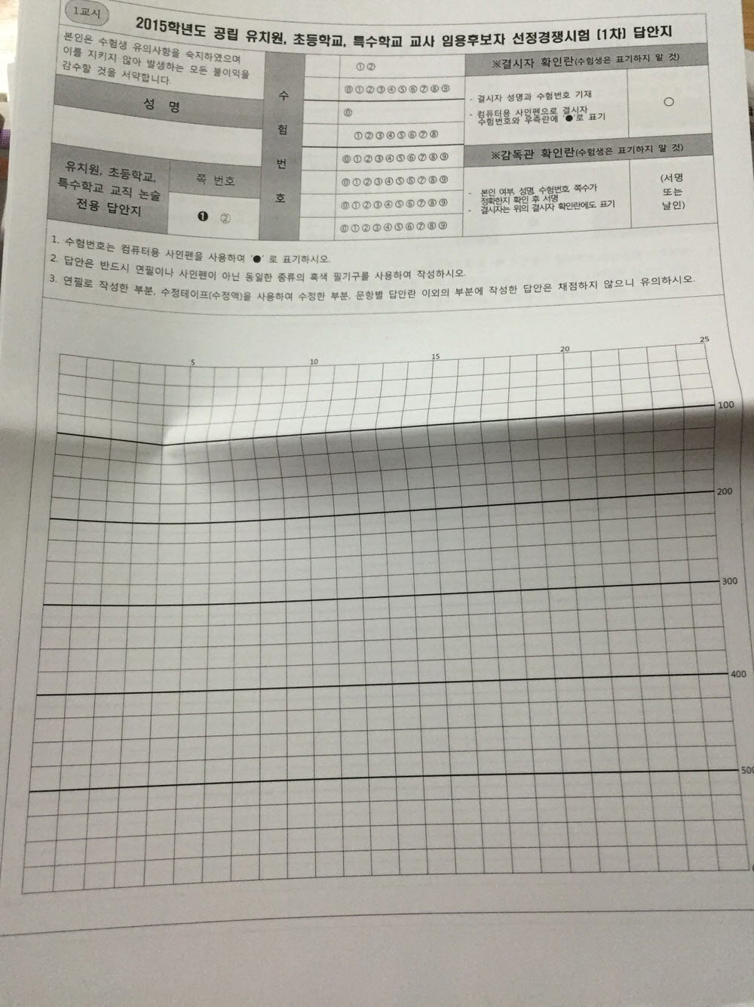
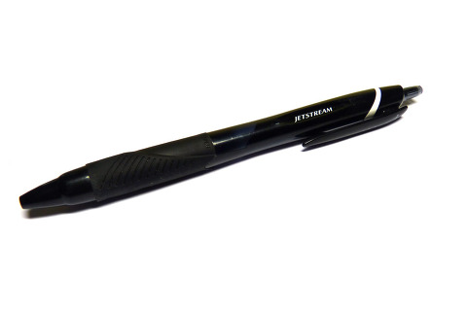
본격적인 공부방법! – 1. 교직 논술
준비물 : 1. 교직 논술 기출문제 (‘교직논술 날라차기’) 2. B4용지로 출력한 교직논술 답안지 3. 굵기 적절한 검정펜 4. 시계
교직논술 답안지 (사진에 파일첨부)
- 연필 x ( 검정 볼펜만 사용가능! )
처음에는 스트레스 받으니까 ㅋㅋ 시간 안 재고도 써보고, 1시간 잡고 써보고, 나중에는 50분 안에 쓰는 연습하기!

Slide 8

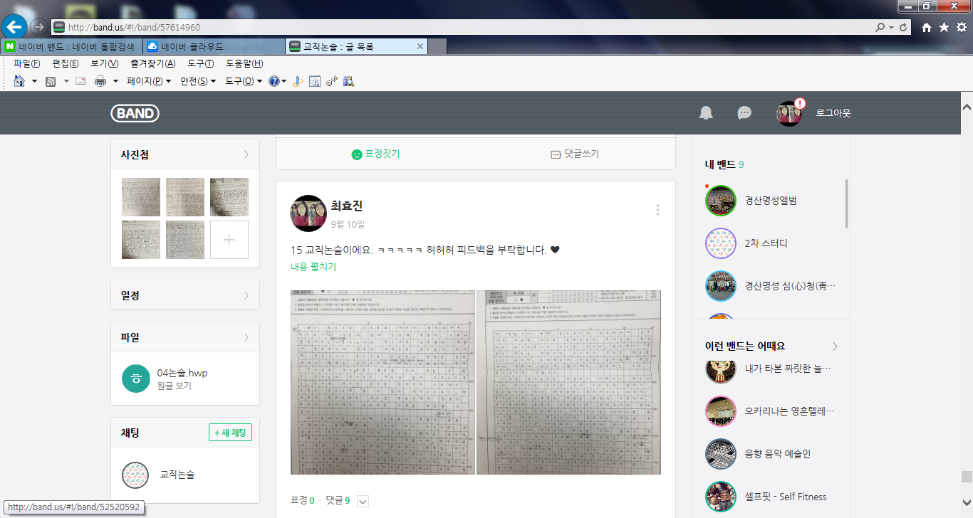
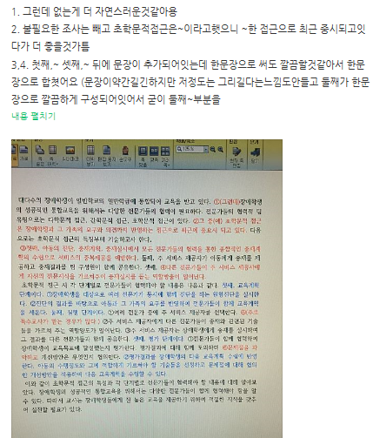
본격적인 공부방법! – 1. 교직 논술
네이버 밴드에 사진 올리기
정성스레 피드백하기
(빨간색: 고칠 것, 파란색: 좋은 부분)

Slide 9

본격적인 공부방법! – 2. 특수교육학
처음에 무엇부터 할지 모르겠다면?
- 1-2월 강사 강의 듣기 (돈이 비싸니까 같이 들을 친구 OR 스터디 모집)
특수교육학 공부 영역
: 시각장애, 청각장애, 정신지체, 학습장애, 정서 및 행동장애, 자폐성 장애, 의사소통장애, 지체장애(중도중복장애 포함)&건강장애(지체장애 공부할 때 거의 같이 봄), 특수교육공학, 행동수정, 진단평가, 통합교육,
전환교육&가족지원(이 영역은 초특에서 거의 안 봄)
기출 문제 풀기
: 시중에 기출문제집이 많음(패스, 딱풀, 개잡기 등) 여러 권 사서 영역별로 문제 풀고 기출 표시, 기출 분석 해야 함

Slide 10

본격적인 공부방법! – 2. 특수교육학
강사 강의 듣고 나면 내용이 머릿 속에 다 들어올까용?
NO!! 양이 너무 많아서, 또 내용이 어려워서 기억 XXXX (+인간은 망각의 동물)
강의 듣다가 이해가 안 되는 내용은‘각론 책 (전공 서적 ex) 지체장애학생교육 박은혜 저 )‘ 참고하기!
또! 그냥 강사 이론서만 보면 ‘슬럼프’가 찾아옵니당.
강의 듣고 그냥 무작정 강사가 중요하다는 거 눈으로 읽으면서 외우려고 하다 보면 -> 슬럼프
특히 ‘의사소통장애’ 같이 어려운 영역 -> 눈이 돌아감
이 때 극복한 방법 : ‘기출문제 활용하기’
*기출 문제를 보고 출제된 내용을 역으로 각론책에서 찾아 공부하기*
영역별 대표적인 각론 서적 사기 or 도서관에서 참고하숑!

Slide 11

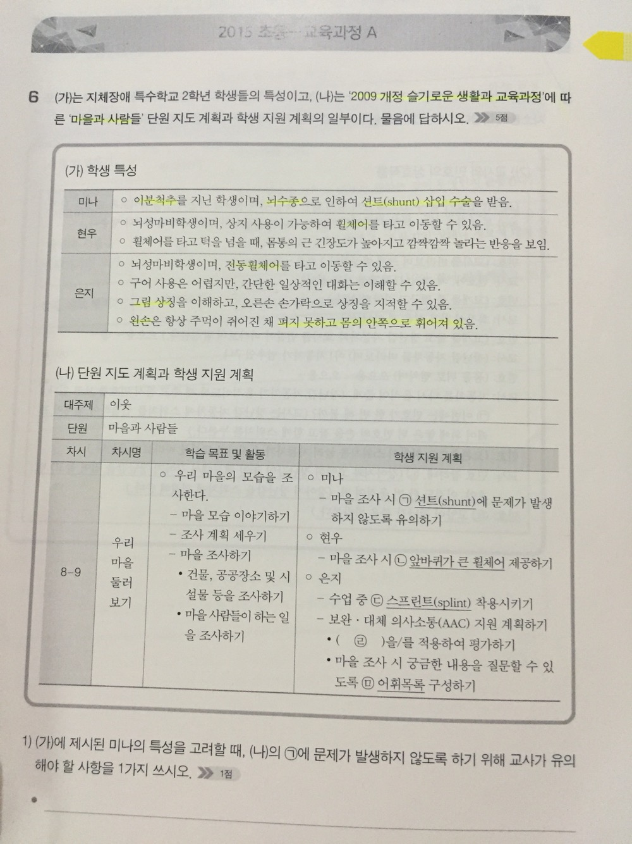
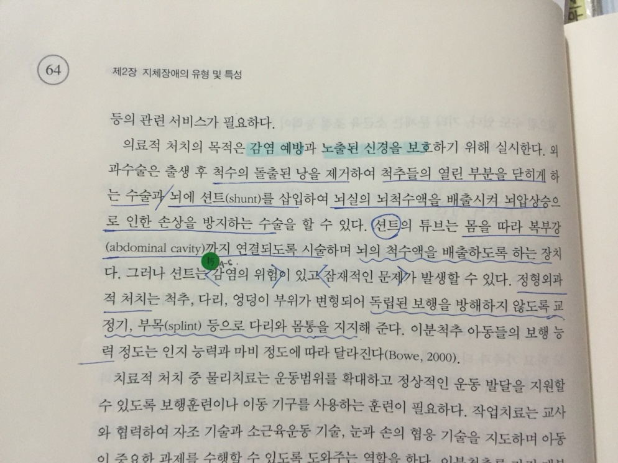
본격적인 공부방법! – 2. 특수교육학
지체장애학생교육-박은혜 저
지체장애
션트가
뭔데?
! 모르면 책에서 찾아봐야지 !
(기출 된 내용의 앞, 뒤 주변 부분도
꼭! 살펴보자~)

Slide 12
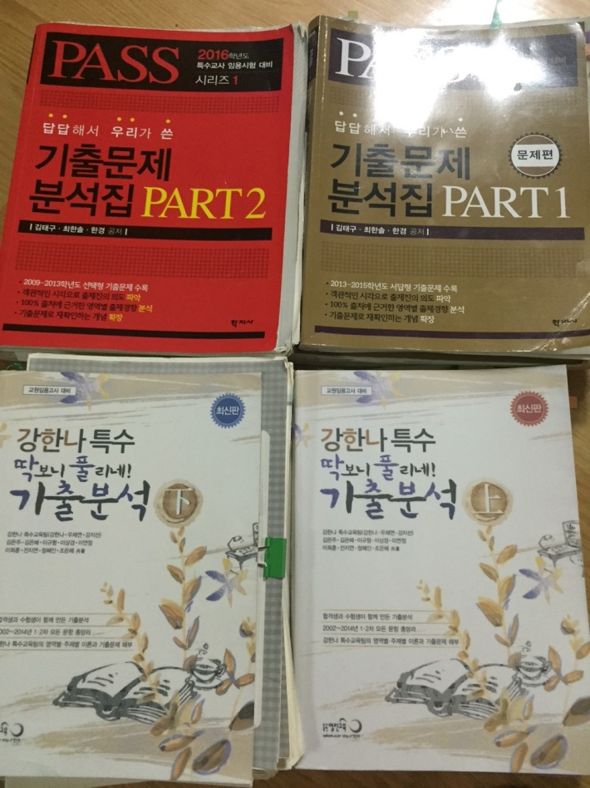

본격적인 공부방법! – 2. 특수교육학
강사 마다 답이 다르다?
임용 시험은 ‘답 공개 x’
-> 강사마다 생각하는 답이 다름
∴ 기출문제집을 2권 정도는 사는 걸 추천!
-> 강사들 답 비교하기!
내가 샀던 기출문제집

Slide 13
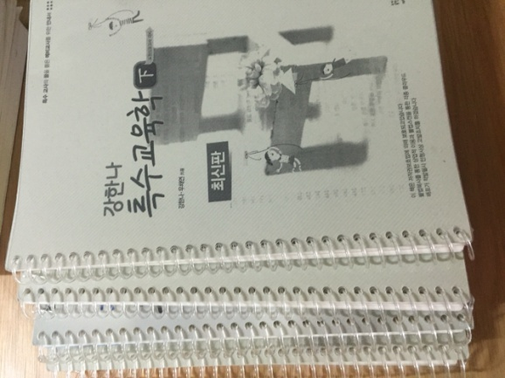
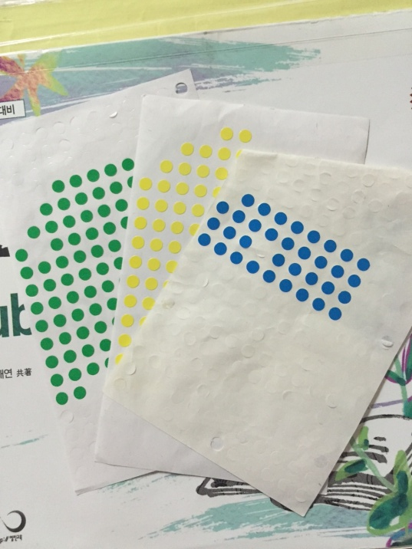
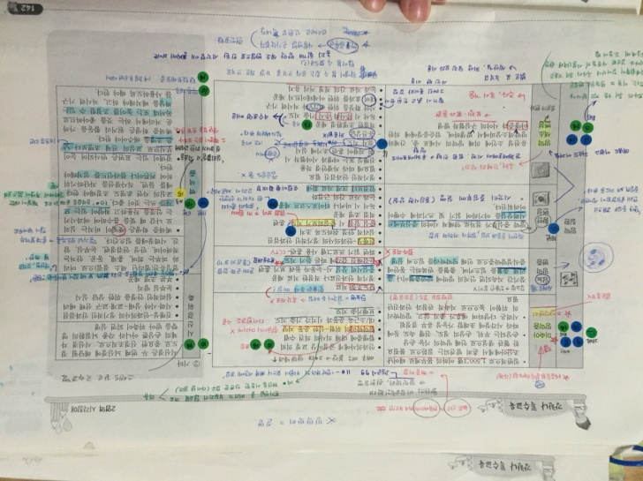
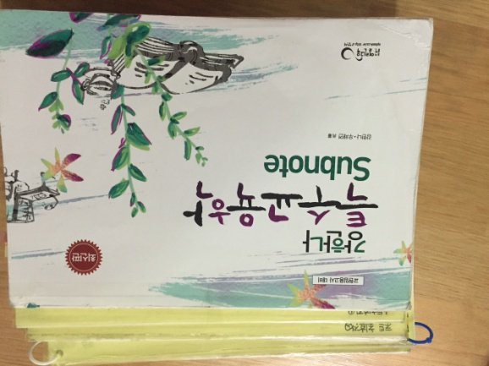
본격적인 공부방법! – 2. 특수교육학
기출 표시 방법!
책이 너무 두꺼워 안돼
번호표시
B4-5번-ㄱ
기출년도
16
초특
유특
색깔
(초특)
중특
기본 이론서
요약된 서브노트
색깔 스티커 준비!
(초특, 유특, 중특 문제
표시할 색깔 정하기)
2. 기출 표시할 교재 선정!
3. 기출된 내용 찾아서 스티커로 표시!

Slide 14
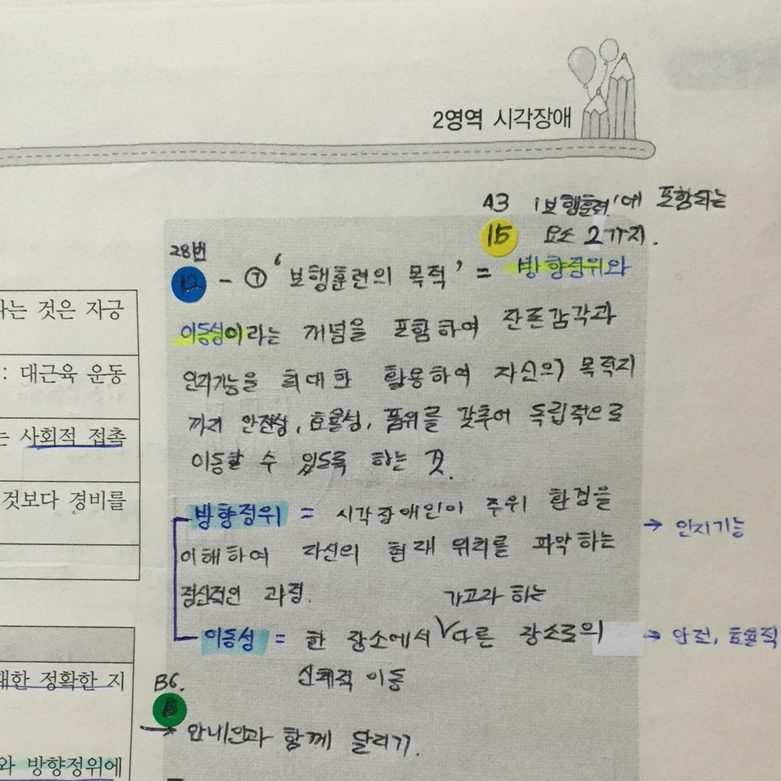
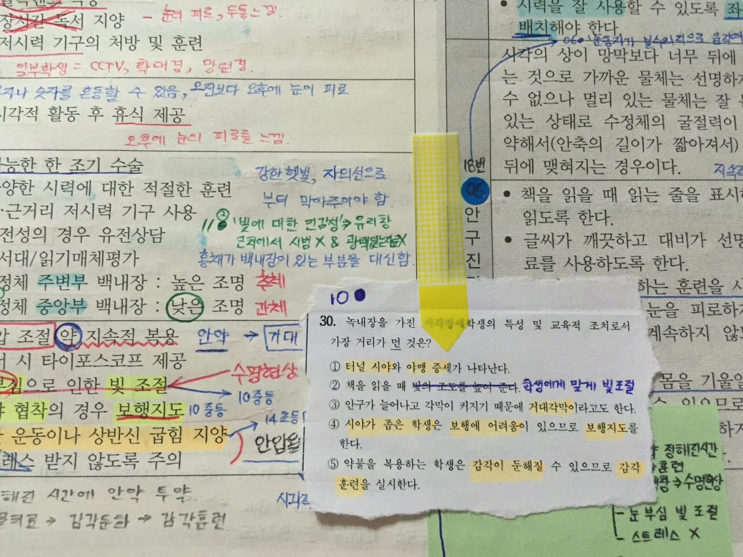
본격적인 공부방법! – 2. 특수교육학
기출 표시 방법!
기출 문제도 붙여보고~
기출 된 내용도 추가하고~

Slide 15
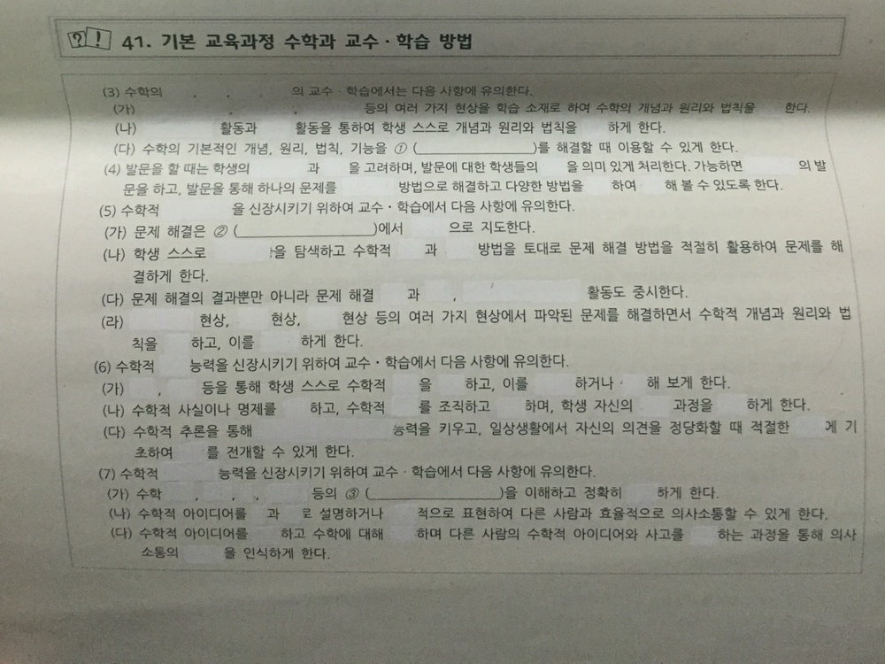
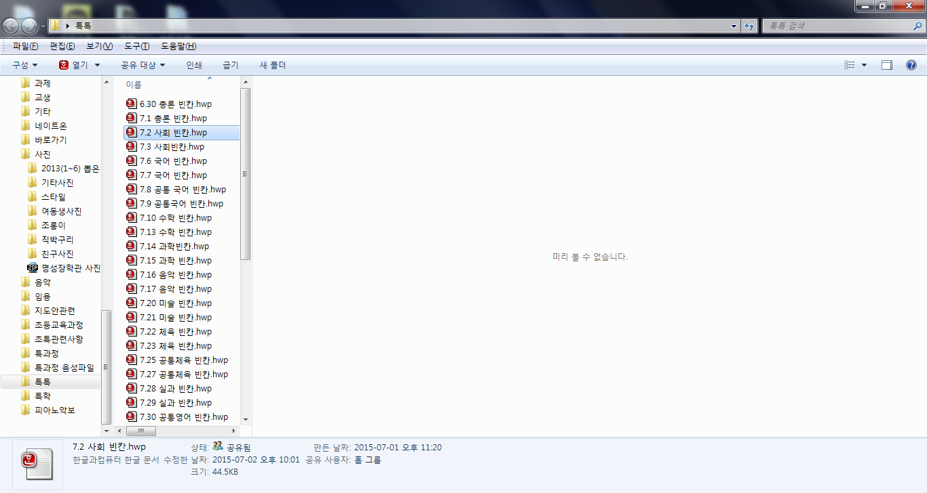
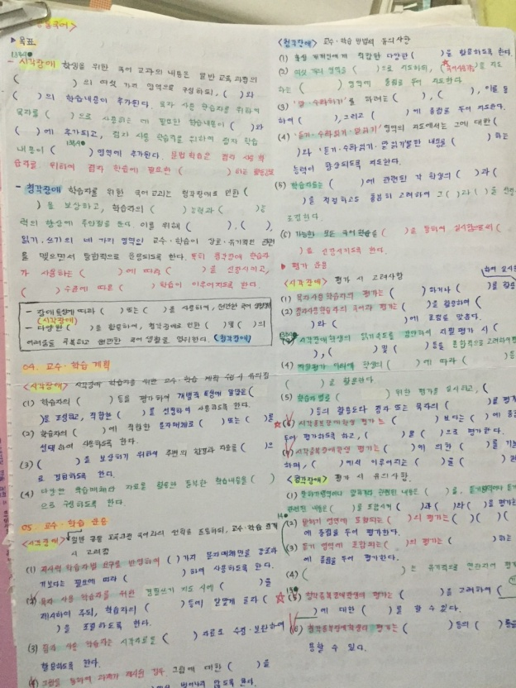
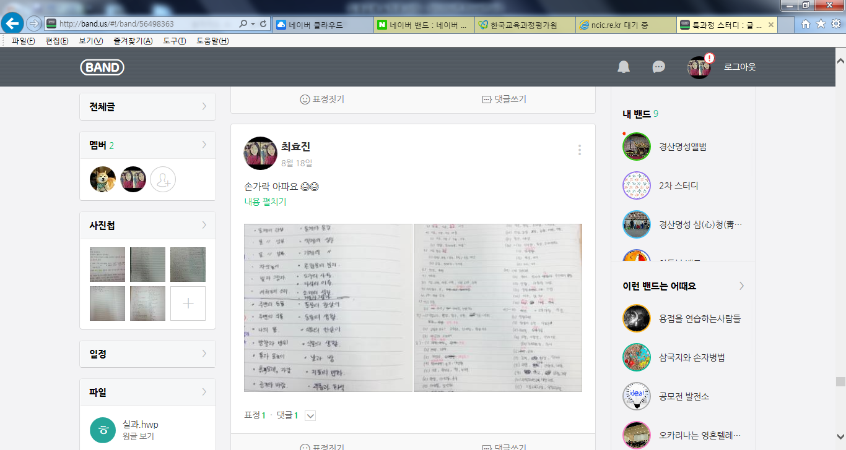
본격적인 공부방법! – 3. 특수교육과정
교재: 특수교육과정 원문 파일(http://ncic.re.kr/), 강사가 만든 자료, 판매되는 책 등
공부방법: 빈칸 채우기, 기출문제 풀기, 스터디 등.. ( 효율적으로 암기하기가 관건)
빈칸만들기&
채우기 스터디
문제집 이용
중요한 것 추리기

Slide 16

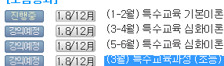
본격적인 공부방법! – 3. 특수교육과정
나는 6월 부터 시작 -> 암기xx 끝까지 고생함. 그냥 외울 수 있는 한 외우고 시험침….
추천: 1. 특과정은 되도록 일찍 암기 시작
2. 효율적으로 암기하기(진짜 중요! 양이 어마 무시)
=> 특과정 초등 강사 강의가 올해 새로 생긴 걸로 앎 – 올해 교육과정 개정되면서
어떻게 공부해야 할지 혼란스러울 수 있으니 강사 강의 듣는 것도 한 방법!
=> 보통 내용체계(무조건 암기), 성격, 교수학습방법, 평가 위주로 암기
but, 올해 성취기준 문제가 나와 성취기준도 간과할 수 x ㅠㅠ
난 강의 안 들었었음.

Slide 17
본격적인 공부방법! – 4. 초등교육과정
장점: 꼼꼼하게 공부
단점: 양이 너무 많음
장점: 양이 적절함
단점: 꼼꼼하게 다 보진 x
‘교대 위주 강의’ vs ‘초특만을 위한 강의’
=> 내 개인적인 선택은 초특만을 위한 강의. Why? 공부해야 할 것이 너무 많음. 적절하게 요약된 내용만 보고 시험장 들어가는 게 더 낫다 생각+ 초과정 비중이 시험에 그렇게 높지 않음 ( 선택과 집중 )

Slide 18
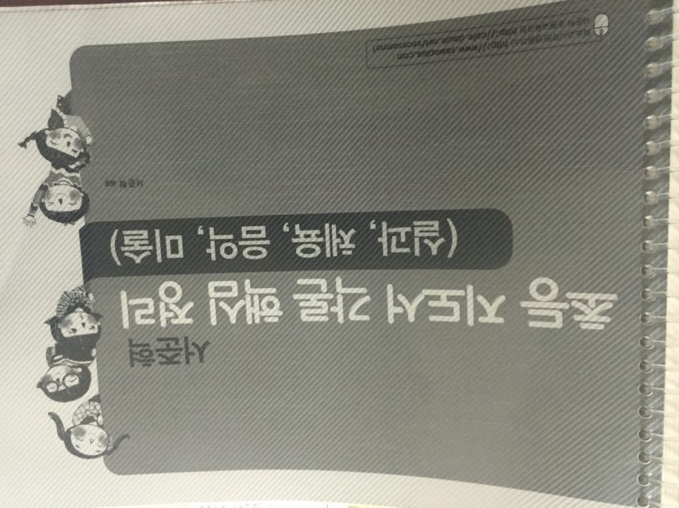
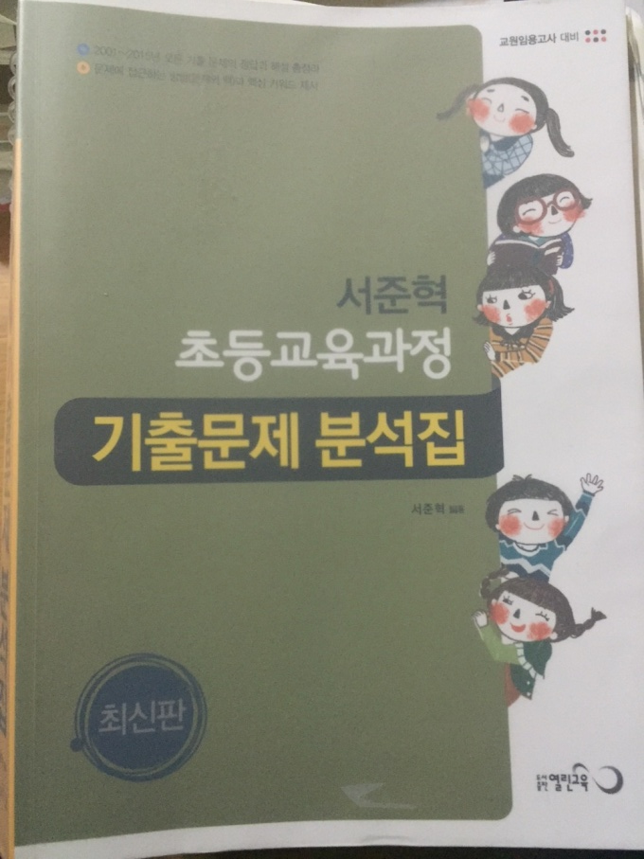
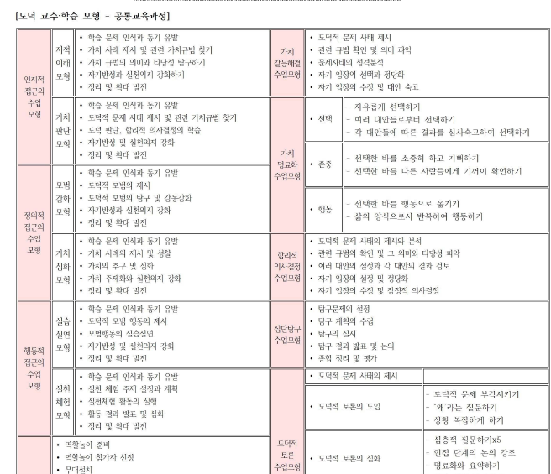
본격적인 공부방법! – 4. 초등교육과정
자신에게 맞는 강사 선택!
초과정도 기출분석 중요! -> 올해도 기출문제랑 비슷한 문제 출제
수업모형도 달달 암기!

Slide 19

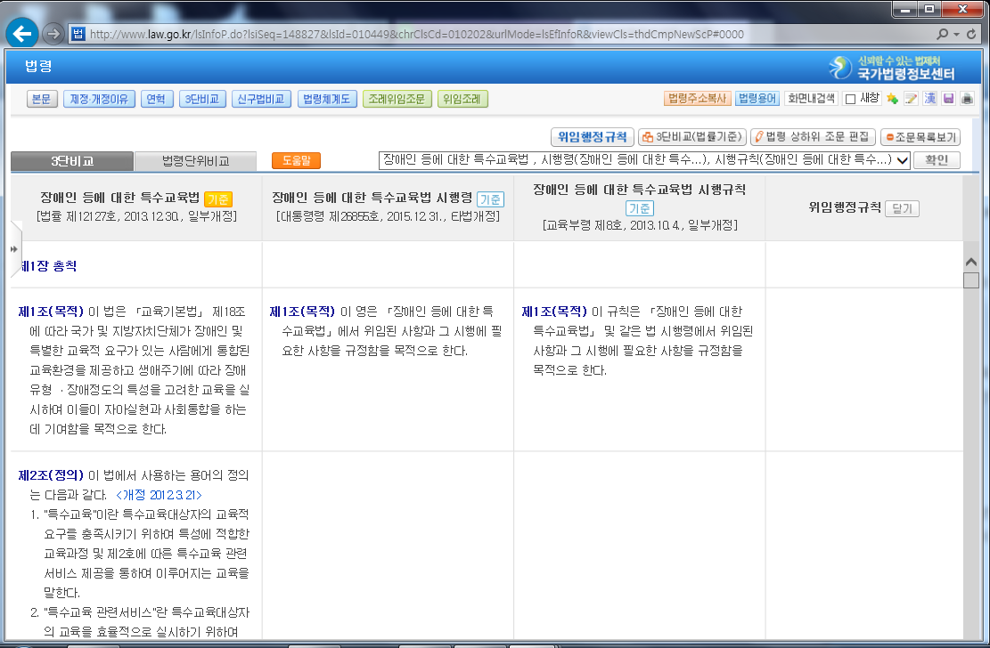
본격적인 공부방법! – 5. 장애인 등에 대한 특수교육법
법은 한 글자도 틀리면 xxx
반복적으로 보고 암기!
1. 원문 다운! (3단비교표)
2. 기출표시 -> 계속 나오는
조항이 거의 정해져 있음.
3. 빈칸 뚫기나 자료 정리
등으로 암기!
4. 반복적으로 보는 게
가장 좋음~!!

Slide 20
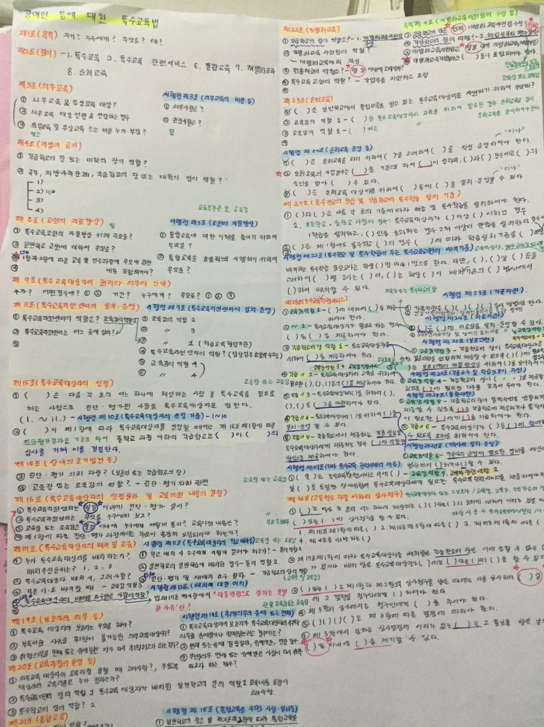
본격적인 공부방법! – 5. 장애인 등에 대한 특수교육법
장특법 a4 한 장에 정리한 자료..
- 장특법도 늦게 시작해서 완벽하게 암기x
-> 시험에서 몇 개 틀림 완전 짜증남ㅋㅋ 그냥 외우면 맞추는 거니까 여러분은 꼭 암기하세요!!

Slide 21

마지막 하고 싶은 말
끝까지 포기하지 마세요!!
절대 ‘이번엔 그냥 쳐 보는 거야”라는 말 하지마세요
한없이 힘들고 자신 없고 위축되더라도 괜찮아요. 누구나 공부하며 다 겪는 현상이에요.
내가 하는 공부방법이 맞나 의심이 들어도 괜찮아요. 저도 7월 쯤 패턴을 잡았어요. 나한테 맞는 공부법을 계속 찾아가세요.
끝까지 포기하지 않고 최선을 다해서 공부하면 분명 좋은 결과 있을 거에요. 파이팅!!

